Slide 1
Τεχνικές Κινητοποίησης και Θεραπευτικοί Χειρισμοί (Θ)
Ανοικτά Ακαδημαϊκά Μαθήματα στο ΤΕΙ Αθήνας
Ενότητα 10: Εξέταση των επικουρικών κινήσεων και κινητοποίηση της ποδοκνημικής – Κινητοποίηση μυών
Παλίνα Καρακασίδου PT, OMT, MManipTher, MSc, PhD
Το περιεχόμενο του μαθήματος διατίθεται με άδεια Creative Commons εκτός και αν αναφέρεται διαφορετικά | Το έργο υλοποιείται στο πλαίσιο του Επιχειρησιακού Προγράμματος «Εκπαίδευση και Δια Βίου Μάθηση» και συγχρηματοδοτείται από την Ευρωπαϊκή Ένωση (Ευρωπαϊκό Κοινωνικό Ταμείο) και από εθνικούς πόρους.

Slide 2
Άκρος πόδας 1/3
Κατά την βάδιση και το τρέξιμο ο άκρος πόδας θα πρέπει να είναι:
Αρκετά εύκαμπτος για να απορροφά τις φορτίσεις και να προσαρμόζεται στο σχήμα του εδάφους,
Αρκετά σταθερός ώστε να αντέχει τις μεγάλες προωθητικές δυνάμεις.
Η βλάβη του επηρεάζει αλυσιδωτά όλες τις υπερκείμενες αρθρώσεις,
Κατά την εξέταση ακόμα και της αυχενικής μοίρας της ΣΣ θα πρέπει να εξετάζεται ο άκρος πόδας.

Slide 3
Άκρος πόδας 2/3
Κατά την βάδιση και το τρέξιμο ο άκρος πόδας θα πρέπει να είναι:
Αρκετά εύκαμπτος για να απορροφά τις φορτίσεις και να προσαρμόζεται στο σχήμα του εδάφους,
Αρκετά σταθερός ώστε να αντέχει τις μεγάλες προωθητικές δυνάμεις.
Η βλάβη του επηρεάζει αλυσιδωτά όλες τις υπερκείμενες αρθρώσεις,
Κατά την εξέταση ακόμα και της αυχενικής μοίρας της ΣΣ θα πρέπει να εξετάζεται ο άκρος πόδας.

Slide 4
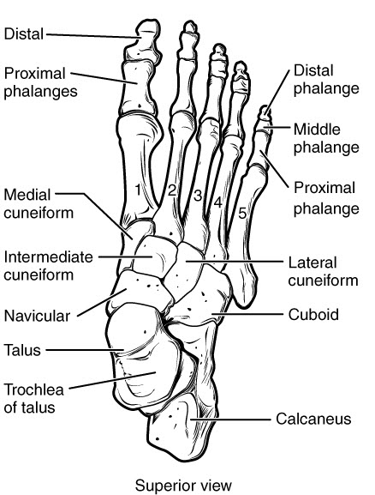
Οστά άκρου πόδα
Το σώμα του αστραγάλου:
Είναι φαρδύτερο μπροστά απ’ ότι πίσω,
Προσανατολίζεται από πίσω και έξω προς τα εμπρός και έσω.
OpenStax College, Bones of the Lower Limb από Juville Dario-Becker, cnx.org διαθέσιμο με άδεια CC BY 3.0

Slide 5
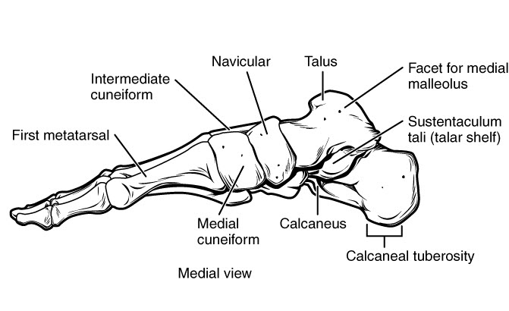
Άκρος πόδας (οβελιαία τομή εκ των έσω) 1/2
OpenStax College, Bones of the Lower Limb από Juville Dario-Becker, cnx.org διαθέσιμο με άδεια CC BY 3.0

Slide 6
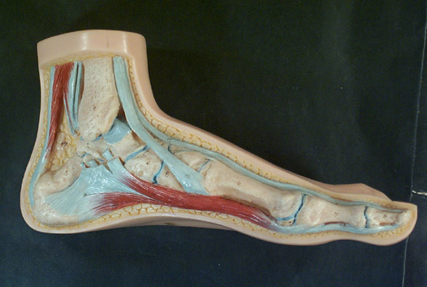
Άκρος πόδας (οβελιαία τομή εκ των έσω) 2/2
Normal foot από EUSKALANATO διαθέσιμο με άδεια CC BY-NC-SA 2.0

Slide 7
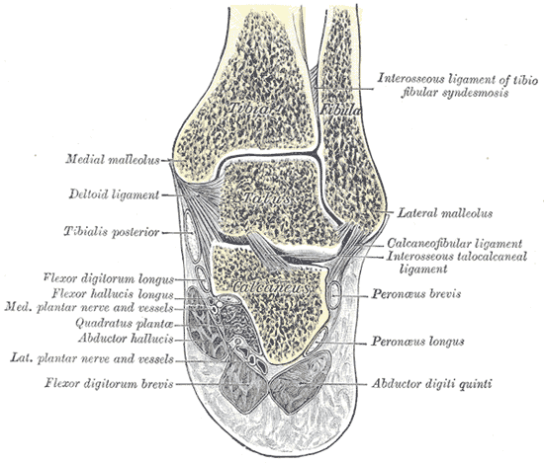
Άκρος πόδας (κάθετη τομή)
“Gray357”, από Pngbot διαθέσιμο ως κοινό κτήμα

Slide 8
Άκρος πόδας 3/3
Οι κνημοπερονιαίες αρθρώσεις (άνω και κάτω) ανατομικά ξεχωρίζουν από την ποδοκνημική άρθρωση, όμως αυτές οι δύο αρθρώσεις εξυπηρετούν αποκλειστικά τις κινήσεις της ποδοκνημικής άρθρωσης,
Κατά την ραχιαία κάμψη, η περόνη κινείται κεφαλικά και στρέφεται προς τα έσω,
Κατά την πελματιαία κάμψη, η περόνη κινείται ουριαία και στρέφεται προς τα έξω.

Slide 9
Κάτω κνημοπερονιαία άρθρωση
Είναι μία συνδέσμωση 2.5 cm μεταξύ της κυρτής αρθρικής επιφάνειας της περόνης και της κοίλης αρθρικής επιφάνειας της κνήμης, οπότε ακολουθεί τον νόμο κυρτού-κοίλου,
Δεν περιβάλλεται από αρθρικό θύλακο, αλλά συγκρατείται με πολύ ισχυρούς συνδέσμους (μεσόστεος, πρόσθιος και οπίσθιος κνημοπεροναίος, μεσόστεος υμένας),
Η κίνησή της είναι ελάχιστη (1 mm / όση απαιτείται για να σφηνώσει το σώμα του αστραγάλου κατά την ραχιαία κάμψη.

Slide 10
Άνω κνημο-περονιαία διάρθρωση 1/2
Σχηματίζεται από την κεφαλή της περόνης με την οπισθιο-έξω επιφάνεια της κνήμης μήκους 1.5 cm.
Ο προσανατολισμός των αρθρικών επιφανειών ποικίλλει από σχεδόν κάθετο έως σχεδόν οριζόντιο.
Το σχήμα των αρθρικών επιφανειών ποικίλει μεταξύ των ανθρώπων.

Slide 11
Άνω κνημο-περονιαία διάρθρωση 2/2
Συνήθως η αρθρική επιφάνεια της κεφαλής της περόνης είναι ελαφρώς κοίλη και η αρθρική επιφάνεια της κνήμης είναι ελαφρώς κυρτή οπότε ακολουθεί τον νόμο κοίλου-κυρτού.
Περιβάλλεται από αρθρικό θύλακο ο οποίος ενισχύεται από τον πρόσθιο και οπίσθιο κ/π σύνδ.
Η κίνησή της είναι μεγαλύτερη σε σχέση με την σχετικά ακίνητης κάτω κνημοπερονιαίας άρθρωσης.

Slide 12
Φόρτιση της περόνης
Στην όρθια θέση και με την ποδοκνημική σε μέση θέση η περόνη φορτίζεται κατά 6.4% του σωματικού βάρους,
Στην ραχιαία κάμψη 10.4%,
Στην πελματιαία κάμψη 2.3%,
Αυτές οι διαφορές πιθανώς να οφείλονται στην κεφαλική ολίσθηση της περόνης κατά την ραχιαία κάμψη και στην ουριαία ολίσθηση κατά την πελματιαία κάμψη.
(Takebe et al 1984)

Slide 13
Οστεοκινηματική ποδοκνημικής άρθρωσης
Θεωρείται μονοαξονική άρθρωση η οποία εκτελεί ραχιαία (20^{ο})/πελματιαία (30^{ο}-50^{ο}) κάμψη.
Όμως, πολλοί ερευνητές συμπέραναν από τις in vivo και in vitro μελέτες ότι ο αστράγαλος κινείται επιπλέον στο εγκάρσιο (7^{ο} έσω στροφής, 10^{ο} έξω στροφής) και στο μετωπιαίο επίπεδο (κλίσεις ή ανασπάσεις έσω/έξω 5^{ο}).
Οι κινήσεις αυτές δεν μπορούν να εκτελεστούν αμιγώς με την συστολή των μυών, αποτελούν όμως μέρος της ραχιαίας/πελματιαίας κάμψης και ανάσπασης έσω/έξω χείλους.

Slide 14
Αρθροκινηματική ποδοκνημικής άρθρωσης
Σε ανοιχτή κινητική αλυσίδα ακολουθεί τον νόμο κυρτού /κοίλου,
Σε κλειστή κινητικά αλυσίδα ακολουθεί τον νόμο κοίλου /κυρτού,
Κατά την ραχιαία κάμψη:
Στην κάτω κνημοπερονιαία άρθρωση, η περόνη ολισθαίνει ραχιαία,
Στην άνω κνημοπερονιαία άρθρωση, η περόνη ολισθαίνει κοιλιακά.

Slide 15
Υπαστραγαλική άρθρωση 1/3
Είναι πολύ σημαντική στην όρθια θέση, διότι απορροφά τις στροφικές δυνάμεις που δρουν στον άκρο πόδα από το βάρος του σώματος, ενώ διατηρεί την επαφή του στο έδαφος.
Μαζί με την ποδοκνημική άρθρωση σπάνια εκφυλίζεται.

Slide 16
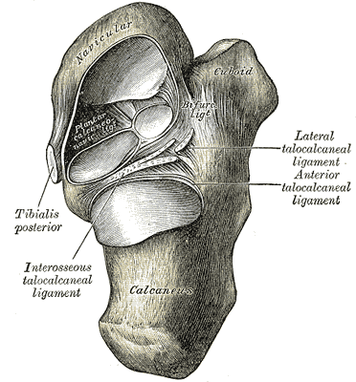
Υπαστραγαλική άρθρωση εκ των άνω
“Gray359”, από Pngbot διαθέσιμο ως κοινό κτήμα

Slide 17
Υπαστραγαλική άρθρωση 2/3
Η οπίσθια αστραγαλοπτερνική άρθρωση είναι μεγαλύτερη σε σχέση με την μέση και πρόσθια,
Σχηματίζεται από την κυρτή αρθρική επιφάνεια της φτέρνας και κοίλη αρθρική επιφάνεια του σώματος του αστραγάλου, οπότε ακολουθεί τον νόμο κυρτού-κύλου,
Δέχεται το 75% της φόρτισης που μεταφέρεται προς τον άκρο πόδα.

Slide 18
Υπαστραγαλική άρθρωση 3/3
Η μικρή κοίλη μέση και η μικρή κοίλη πρόσθια αρθρική επιφάνεια της φτέρνας συντάσσονται με τις ανάλογα κυρτές αρθρικές επιφάνειες του αυχένα του αστραγάλου, οπότε ακολουθούν τον νόμο κοίλου-κυρτού.

Slide 19
Αρθρικός θύλακος
Το τούνελ και οι σύνδεσμοι χωρίζουν την οπίσθια άρθρωση από την πρόσθια σε δύο μη επικοινωνούντα διαμερίσματα,
Το οπίσθιο διαμέρισμα έχει τον δικό του αρθρικό θύλακο,
Το πρόσθιο διαμέρισμα (που αποτελείται από την πρόσθια και την μέση άρθρωση) μοιράζεται τον αρθρικό θύλακο της αστραγαλο-σκαφοειδούς άρθρωσης.

Slide 20
Αρθρωκινηματική 1/2
Η κίνηση της υπαστραγαλικής άρθρωσης είναι πολύπλοκη,
Η πρόσθια και η μέση άρθρωση κινούνται σε αντίθετη κατεύθυνση από την οπίσθια,
Οπίσθια άρθρωση κατά τον πρηνισμό / υπτιασμό:
Όταν κινείται η φτέρνα πάνω στον αστράγαλο, η ολίσθηση γίνεται αντίθετα από την κίνηση των οστών,
Όταν κινείται ο αστράγαλος πάνω στην φτέρνα, η ολίσθηση γίνεται προς την ίδια κατεύθυνση με την κίνηση των οστών.

Slide 21
Αρθρωκινηματική 2/2
Μέση και πρόσθια άρθρωση κατά τον πρηνισμό/υπτιασμό:
Όταν κινείται η φτέρνα πάνω στον αστράγαλο, η ολίσθηση γίνεται προς την κατεύθυνση της κίνησης,
Όταν κινείται ο αστράγαλος πάνω στην φτέρνα, η ολίσθηση γίνεται προς την αντίθετη κατεύθυνση της κίνησης.

Slide 22
Θέσεις – Θυλακικό πρότυπο
Χαλαρή θέση: 10^{ο} πελματιαίας κάμψης – μέση θέση ανάσπασης,
Κλειδωμένη θέση:
Ποδοκνημικής: πλήρης ραχιαία κάμψη,
Αρθρώσεις του ταρσού και μεταταρσίων: πλήρης ανάσπαση έσω χείλους.
Θυλακικό πρότυπο: ραχιαία κάμψη – πελματιαία κάμψη,
Τελικό αίσθημα: σταθερό.

Slide 23
Προτεινόμενη εξέταση 1/2
Ενεργητικές / παθητικές κινήσεις ποδοκνημικής:
Έσω στροφή = 7^{ο},
Έξω στροφή = 10^{ο},
Πρηνισμός = 10^{ο}
Υπτιασμός = 20^{ο},
Ραχιαία κάμψη = 20^{ο},
Πελματιαία κάμψη = 30^{ο} – 50^{ο}.

Slide 24
Προτεινόμενη εξέταση 2/2
Ενεργητικές / παθητικές κινήσεις υπαστραγαλικής:
Ανάσπαση έσω χείλους = 40^{ο,}
Ανάσπαση έξω χείλους = 20^{ο} .
Επικουρικές κινήσεις ποδοκνημικής:
Έλξη – συμπίεση,
Ολίσθηση ραχιαία – κοιλιακή.
Επικουρικές κινήσεις υπαστραγαλικής:
Έλξη – συμπίεση,
Ολίσθηση κοιλιακή – περονιαία – κνημιαία.
Δοκιμασίες αντίστασης.

Slide 25
Λειτουργική μάλαξη
Ορίζεται ως μία εξειδικευμένη μάλαξη που εκτελείται παράλληλα με τις ίνες του μυός και την ίδια στιγμή κινείται η άρθρωση και ο μυς διατείνεται,
Έχει τις ίδιες ενδείξεις και αντενδείξεις όπως η κλασσική μάλαξη,
Η επιπλέον αντένδειξη για την λειτουργική μάλαξη είναι η επώδυνη άρθρωση.

Slide 26
Λειτουργική μάλαξη – Θέση ασθενούς
Ο ασθενής τοποθετείται στην καταλληλότερη θέση, ανάλογα με την μυϊκή ομάδα που πρόκειται να κινητοποιηθεί,
Θα πρέπει να είναι χαλαρός, ειδάλλως αντί για λειτουργική μάλαξη θα εφαρμοστεί κινητοποίηση με αντίσταση.

Slide 27
Λειτουργική μάλαξη – Θέση μέλους
Το κεντρικό οστούν να είναι σταθερό πάνω σε επιφάνεια και να κινείται το περιφερικό,
Για τις μυϊκές ομάδες που εκφύονται από την ΣΣ και καταφύονται στα άκρα, προτοποθετείται η ΣΣ σε θέση διάτασης ή σχετικής διάτασης του μυός και κινείται η περιφερική άρθρωση.

Slide 28
Λειτουργική μάλαξη – Τεχνική
Με το ένα χέρι εφαρμόζεται πίεση πάνω στον μυ, και με το άλλο κινείται η άρθρωση,
Δεν κινούμε το χέρι μας πάνω στο δέρμα,
Η πίεση που εφαρμόζουμε πρέπει να είναι σταθερή, αλλά όχι επώδυνη,
Η διάταση του μυός εξαρτάται από την διαθέσιμη τροχιά της άρθρωσης,
Η τεχνική εφαρμόζεται για 2 – 3 min, ή μέχρι να νιώσουμε ότι ο μυς χαλάρωσε.

Slide 29
Μετα-ισομετρική χαλάρωση 1/2
Η τεχνική αυτή όπως περιγράφηκε από τον Mitchell et al το 1979 χρησιμοποιεί την μυϊκή διευκόλυνση και αναχαίτιση για την κινητοποίηση των αρθρώσεων και των περιτονιών, καθώς γράφει:
“Isometric contraction….. can be used for articular mobilization, maximal contractions are not desirable since they tighten, or freeze the joint. Moderate contractions are much more appropriate for joint mobilization…… When a muscle and its faciae must be stretched, hard maximal contractions are useful ….. ”

Slide 30
Μετα-ισομετρική χαλάρωση 2/2
Όμως, τεχνική αυτή μπορεί να χρησιμοποιηθεί για την χαλάρωση των μυών,
Εάν ο μυς είναι βραχύς, ιδιαίτερα, εάν η περιτονία του είναι σφικτή ή βραχεία, τότε απαιτείται η διαδικασία διάτασης.

Slide 31
Μετα-ισομετρική χαλάρωση – Τεχνική 1/5
Ο μυς τοποθετείται σε θέση μέγιστης διάτασης, χωρίς ο ασθενής να αισθάνεται τάση στον μυ,
Ζητείται από τον ασθενή να προβάλλει ελάχιστη ισομετρική αντίσταση εναντίον εξωτερικής δύναμης,
Η ισομετρική αντίσταση διαρκεί για 10 sec και μετά ο ασθενής χαλαρώνει,
Είναι σημαντικό ο φ/της να αισθανθεί αυτήν την μυϊκή χαλάρωση,
Ο χρόνος που απαιτείται για την χαλάρωση μπορεί να κυμαίνεται από μερικά δευτερόλεπτα έως 30 min.

Slide 32
Μετα-ισομετρική χαλάρωση – Τεχνική 2/5
Ο σκοπός αυτής της τεχνικής είναι η χαλάρωση και όχι η διάταση του μυός,
Εάν η χαλάρωση δεν είναι ικανοποιητική, τότε αυξάνεται ο χρόνος της ισομετρικής συστολής σε 30 sec,
Εάν η χαλάρωση είναι ικανοποιητική, τότε ο χρόνος της ισομετρικής συστολής μπορεί να μειωθεί,
Η διαδικασία επαναλαμβάνεται 3 – 5 φορές.

Slide 33
Μετα-ισομετρική χαλάρωση – Τεχνική 3/5
Όταν είναι δυνατόν, ως εξωτερική δύναμη μπορεί να χρησιμοποιηθεί η βαρύτητα,
Σε αυτήν την περίπτωση η ισομετρική συστολή και η χαλάρωση διαρκούν για 20 sec.

Slide 34
Μετα-ισομετρική χαλάρωση – Τεχνική 4/5
Η τεχνική αυτή μπορεί να συνδυαστεί με μεθόδους που επηρεάζουν τους μύες στάσης, όπως είναι η εισπνοή/εκπνοή και η κίνηση των ματιών,
Κοιτάζοντας έντονα προς το πλάι (χωρίς κίνηση του αυχένα) διευκολύνεται η στροφή (όχι η πλάγια κάμψη),
Κοιτάζοντας προς τα επάνω διευκολύνεται η έκταση,
Κοιτάζοντας προς τα κάτω διευκολύνεται η κάμψη.

Slide 35
Μετα-ισομετρική χαλάρωση – Τεχνική 5/5
Συνήθως, εισπνοή διευκολύνει την μυϊκή συστολή, ενώ η εκπνοή την αναχαιτίζει,
Όμως, σε θέση έκτασης της ΣΣ οι μύες της ράχης χαλαρώνουν κατά την εισπνοή και συστέλλονται κατά την εκπνοή.

Slide 36
Μετα-ισομετρική έλξη αυχένα
Ο ασθενής εισπνέει βαθειά και κρατά την εισπνοή για 3 sec και μετά εκπνέει βαθειά,
Η διαδικασία γίνεται 3-4 φορές,
Κατά την εισπνοή αυξάνεται η αντίσταση,
Κατά την εκπνοή μειώνεται η αντίσταση και ο αυχένας έλκεται.

Slide 37
Μετα-ισομετρική έλξη οσφύος
Κατά την εκπνοή αυξάνεται η αντίσταση λόγω της τάσης που αναπτύσσεται στους εκτείνοντες μύες,
Κατά την εισπνοή οι μύες χαλαρώνουν και η λεκάνη κινείται ουριαία.

Slide 38
Τέλος Ενότητας

Slide 39
Σημειώματα

Slide 40
Σημείωμα Αναφοράς
Copyright Τεχνολογικό Εκπαιδευτικό Ίδρυμα Αθήνας, Παλίνα Καρακασίδου 2014. Παλίνα Καρακασίδου. «Τεχνικές Κινητοποίησης και Θεραπευτικοί Χειρισμοί (Θ). Ενότητα 10: Εξέταση των επικουρικών κινήσεων και κινητοποίηση της ποδοκνημικής – Κινητοποίηση μυών». Έκδοση: 1.0. Αθήνα 2014. Διαθέσιμο από τη δικτυακή διεύθυνση: ocp.teiath.gr.

Slide 41
Σημείωμα Αδειοδότησης
Το παρόν υλικό διατίθεται με τους όρους της άδειας χρήσης Creative Commons Αναφορά, Μη Εμπορική Χρήση Παρόμοια Διανομή 4.0 [1] ή μεταγενέστερη, Διεθνής Έκδοση. Εξαιρούνται τα αυτοτελή έργα τρίτων π.χ. φωτογραφίες, διαγράμματα κ.λ.π., τα οποία εμπεριέχονται σε αυτό. Οι όροι χρήσης των έργων τρίτων επεξηγούνται στη διαφάνεια «Επεξήγηση όρων χρήσης έργων τρίτων».
Τα έργα για τα οποία έχει ζητηθεί άδεια αναφέρονται στο «Σημείωμα Χρήσης Έργων Τρίτων».
[1] http://creativecommons.org/licenses/by-nc-sa/4.0/
Ως Μη Εμπορική ορίζεται η χρήση:
που δεν περιλαμβάνει άμεσο ή έμμεσο οικονομικό όφελος από την χρήση του έργου, για το διανομέα του έργου και αδειοδόχο
που δεν περιλαμβάνει οικονομική συναλλαγή ως προϋπόθεση για τη χρήση ή πρόσβαση στο έργο
που δεν προσπορίζει στο διανομέα του έργου και αδειοδόχο έμμεσο οικονομικό όφελος (π.χ. διαφημίσεις) από την προβολή του έργου σε διαδικτυακό τόπο
Ο δικαιούχος μπορεί να παρέχει στον αδειοδόχο ξεχωριστή άδεια να χρησιμοποιεί το έργο για εμπορική χρήση, εφόσον αυτό του ζητηθεί.

Slide 42
Επεξήγηση όρων χρήσης έργων τρίτων
©
Δεν επιτρέπεται η επαναχρησιμοποίηση του έργου, παρά μόνο εάν ζητηθεί εκ νέου άδεια από το δημιουργό.
διαθέσιμο με άδεια CC-BY
Επιτρέπεται η επαναχρησιμοποίηση του έργου και η δημιουργία παραγώγων αυτού με απλή αναφορά του δημιουργού.
διαθέσιμο με άδεια CC-BY-SA
Επιτρέπεται η επαναχρησιμοποίηση του έργου με αναφορά του δημιουργού, και διάθεση του έργου ή του παράγωγου αυτού με την ίδια άδεια.
διαθέσιμο με άδεια CC-BY-ND
Επιτρέπεται η επαναχρησιμοποίηση του έργου με αναφορά του δημιουργού.
Δεν επιτρέπεται η δημιουργία παραγώγων του έργου.
διαθέσιμο με άδεια CC-BY-NC
Επιτρέπεται η επαναχρησιμοποίηση του έργου με αναφορά του δημιουργού.
Δεν επιτρέπεται η εμπορική χρήση του έργου.
διαθέσιμο με άδεια CC-BY-NC-SA
Επιτρέπεται η επαναχρησιμοποίηση του έργου με αναφορά του δημιουργού
και διάθεση του έργου ή του παράγωγου αυτού με την ίδια άδεια.
Δεν επιτρέπεται η εμπορική χρήση του έργου.
διαθέσιμο με άδεια CC-BY-NC-ND
Επιτρέπεται η επαναχρησιμοποίηση του έργου με αναφορά του δημιουργού.
Δεν επιτρέπεται η εμπορική χρήση του έργου και η δημιουργία παραγώγων του.
διαθέσιμο με άδεια
CC0 Public Domain
Επιτρέπεται η επαναχρησιμοποίηση του έργου, η δημιουργία παραγώγων αυτού και η εμπορική του χρήση, χωρίς αναφορά του δημιουργού.
διαθέσιμο ως κοινό κτήμα
Επιτρέπεται η επαναχρησιμοποίηση του έργου, η δημιουργία παραγώγων αυτού και η εμπορική του χρήση, χωρίς αναφορά του δημιουργού.
χωρίς σήμανση
Συνήθως δεν επιτρέπεται η επαναχρησιμοποίηση του έργου.

Slide 43
Διατήρηση Σημειωμάτων
Οποιαδήποτε αναπαραγωγή ή διασκευή του υλικού θα πρέπει να συμπεριλαμβάνει:
το Σημείωμα Αναφοράς
το Σημείωμα Αδειοδότησης
τη δήλωση Διατήρησης Σημειωμάτων
το Σημείωμα Χρήσης Έργων Τρίτων (εφόσον υπάρχει)
μαζί με τους συνοδευόμενους υπερσυνδέσμους.

Slide 44
Χρηματοδότηση
Το παρόν εκπαιδευτικό υλικό έχει αναπτυχθεί στo πλαίσιo του εκπαιδευτικού έργου του διδάσκοντα.
Το έργο «Ανοικτά Ακαδημαϊκά Μαθήματα στο ΤΕΙ Αθηνών» έχει χρηματοδοτήσει μόνο την αναδιαμόρφωση του εκπαιδευτικού υλικού.
Το έργο υλοποιείται στο πλαίσιο του Επιχειρησιακού Προγράμματος «Εκπαίδευση και Δια Βίου Μάθηση» και συγχρηματοδοτείται από την Ευρωπαϊκή Ένωση (Ευρωπαϊκό Κοινωνικό Ταμείο) και από εθνικούς πόρους.

